Slide 1

חקר שווקים
מצגת 9
ד"ר ענב פרידמן
Enav.friedmann@gmail.com

Slide 2
נושאי הקורס
נושאי הקורס:
שיעור 1 חקר שווקים כרכיב בתהליך השיווקי
שיעור 2 שלבי המחקר
שיעור 3 ניתוח סבבה ומקורות מידע
שיעור 4 בניית אסטרטגיה שיווקית1-סגמנטציה, טרגטינג, ניתוח גורמים וניתוח אשכולות
שיעור 5 בניית אסטרטגיה שיווקית2-מיצוב- בניית מפות תפיסתיות
שיעור 6 מדידה+בניית כלי מחקר1 -שאלון
שיעור 7 קוולטריקס+בניית כלי מחקר 2-איכותני
שיעור 8 דגימה+שיטות איסוף נתונים
שיעור 9 ניתוח נתונים (סטטיסטיקה תיאורית).
שיעור 10 ניתוח נתונים (סטטיסטיקה היסקית).
שיעור 11 היכרות עם תוכנת SPSS.
שיעור 12הצגת פרויקטים
שיעור 13-שיעור חזרה
בהצלחה בקורס!

Slide 3
נושאי השיעור
מתאוריה לשאלונים-> משאלונים לממצאים
הכרת תוכנת – SPSSסוגי קבצים בתוכנה, פתיחת קבצים, שמירה, ארגון הנתונים
סטטיסטיקה תיאורית—Frequencies and descriptives שכיחויות, גרפים
פקודות Recode, Select cases, Split file, Compute
Crosstabs

Slide 4
תיאוריה מנחה
מותגים
קופסא שחורה
קופסא שחורה
מפה תפיסתית
התפיסות של מאפייני המוצר או השירות וחלופותיו בעיני הצרכן
בחירה של הצרכן בסוג המוצר או השירות
העדפות של הצרכן לסוג המוצר או השירות
מאפייני הצרכן
העמדות של הצרכן בנושא מאפייני המוצר או השירות
תהליך – מפצה/ לא מפצה
סגמנטציה

Slide 5
תהליך המחקר-מבט פנימה
תכלית המחקר
שאלת מחקר
שיטות מחקר
השערות
פיתוח שאלון+
בחירת מדגם
סטטיסטיקה תיאורית
איסוף נתונים
מהמדגם
סידור וארגון הנתונים
ניתוח נתוני מדגם
הכללה ממדגם לאוכלוסיה
התוצר של התהליך: המלצות שיווקיות יישומיות הנותנות מענה לתכלית המחקר
סטטיסטיקה היסקית

Slide 6
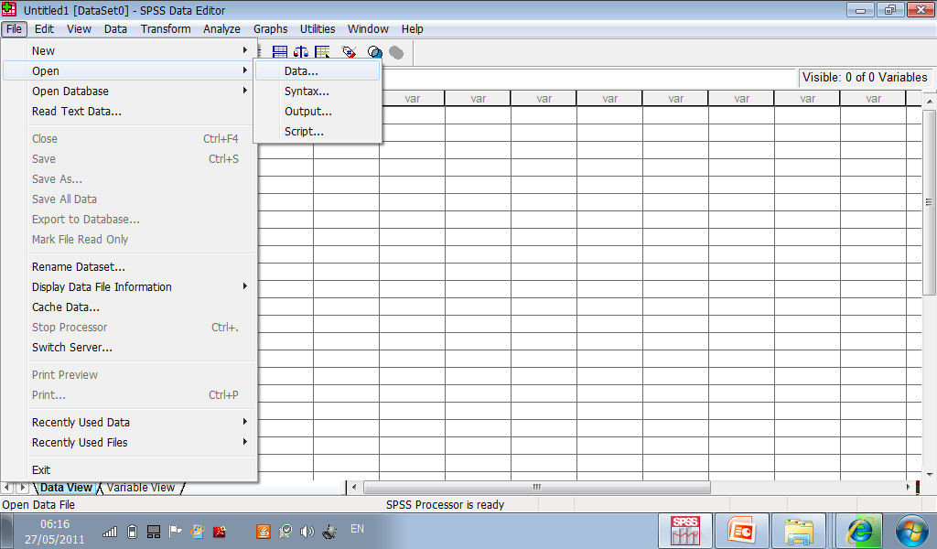
SPSS-תוכנה סטטיסטית שעושה עיבודים סטטיסטים עבור החוקר
-מומלץ לסדר את הקובץ קודם באקסל באמצעות SORT, למחוק שאלונים שברובם ריקים/מסומנים לכל המותגים אותו ערך וכד'...לפני משיכתו ל SPSS.
-איך פותחים קובץEXCEL בתוכנת SPSS?
דוגמא- קטשופ

Slide 7
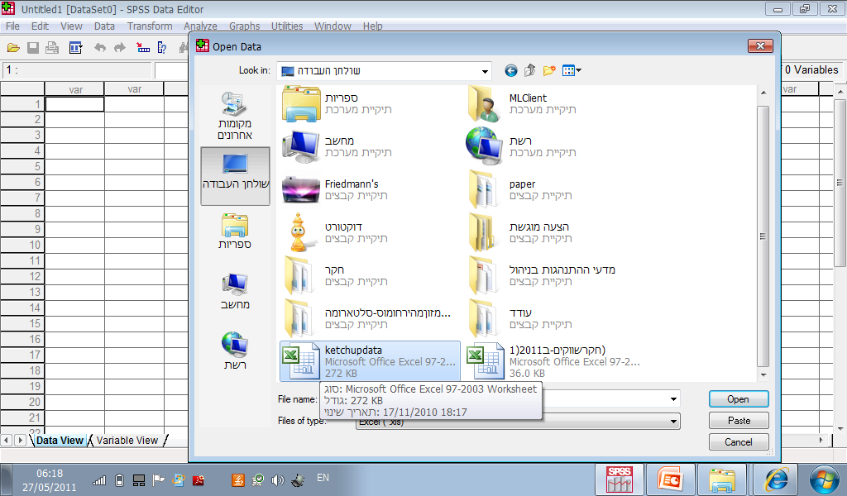

Slide 8
סוגי קבצים בתוכנה
בתוכנה ישנם מספר סוגי קבצים:
קובץ נתונים-Data
קובץ הוראות Syntax
קובץ תוצאות-) Output הממצאים)

Slide 9
DATA
SPSS INTERFACE
Data view
  המקום שבו נמצאים הנתונים המקודדים
  כל עמודה מייצגת משתנה
  כל שורה מייצגת שאלון
Variable view
  רשימת משתנים
  מאפיינים של כל המשתנים (ערכים, סקלות וכד)
  המקום להכניס משתנים חדשים

Slide 10
VARIABLE VIEW
הגדרת המשתנים:
בלשונית variable view”" מגדירים את המשתנים
סוג המשתנה (Type ) :
Numeric (אם מורכב ממספרים) או String (אם מורכב מאותיות)
ערכי המשתנה (Value) :
לדוגמא: במשתנה מסויים לערך "1" תהיה התווית "זול" ולערך "7" תהיה התווית "יקר"
סולם המדידה של המשתנה (Measure) :
Scale-אם כמותי (מרווחי/מנה); Ordinal -אם דירוגי(סדר); Nominal-אם שמי

Slide 11
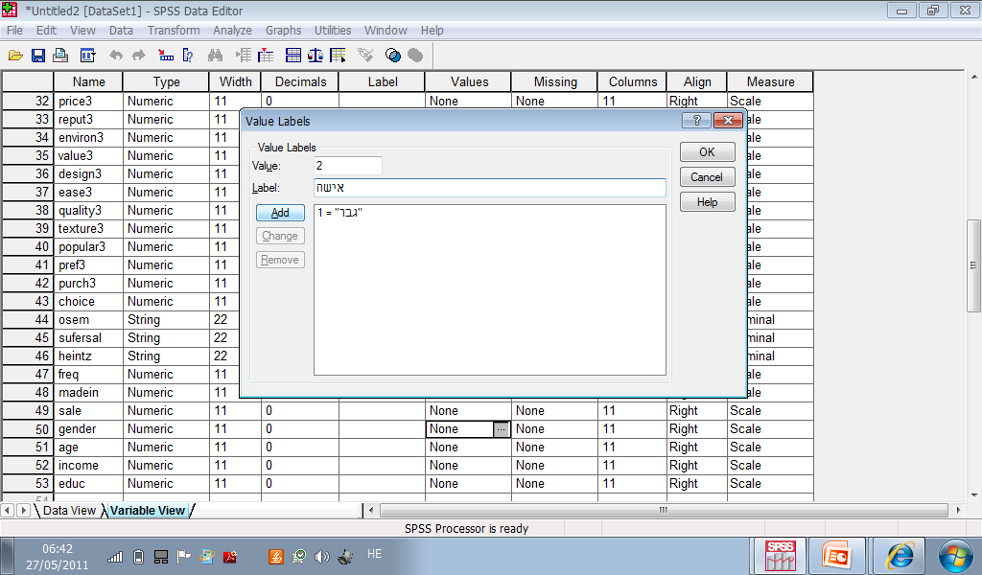

Slide 12
ניקיון וארגון נתונים בSPSS
לכל משתנה מגדירים ערכים ותויות
לכל משתנה מגדירים את הסקאלה בה נמדד
מריצים פקודת שכיחויות לכל משתנה (לבחון טעויות שאינם בטווח)
הגדרת ערכים שגויים לחסרים ע"י שימוש בפונקציית הקידוד
קידוד משתני סטרינג לנומרי
ישנו יתרון של צמצום טעויות הקלדה בשימוש בקוולטריקס

Slide 13
SYNTAX
לא הכרחי
פקודות שרוצים להדביק, שניתנות להרצה שוב מאוחר יותר
מסייע בארגון וסדר של הניתוחים
יכול להקל כשיש חזרתיות בניתוחים דומים

Slide 14
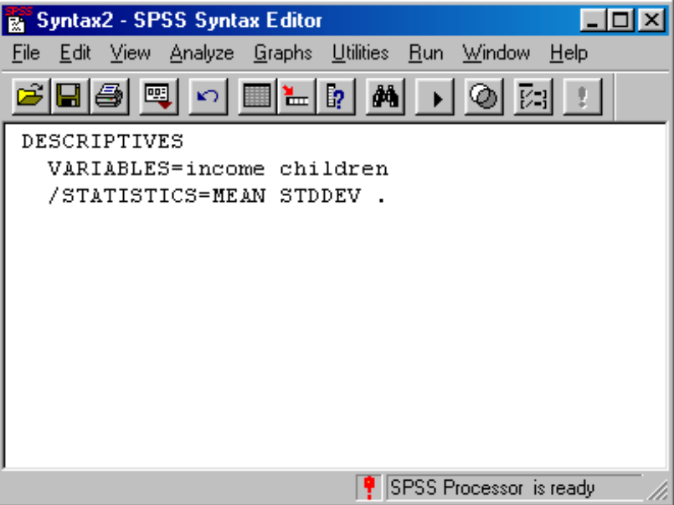
SYNTAX
הקוד מהווה מעין יומן שבו נערך רישום מדויק של הפעולות שביצעת
תוכנת SPSS מריצה פקודות קוד (Syntax) גם אם המשתמש אינו רואה אותן. למשתמש יש אפשרות לראות את הקוד (ע"י לחיצה על Paste בתיבות הדו-שיח של הפרוצדורות השונות), לשנותו ואפילו לכתוב קוד בעצמו. בקורס זה לא נלמד לכתוב את הקוד Syntax)).

Slide 15




ייתכן כי כבר הבחנת בכך שלחלון ה- Syntax יש סרגלי כלים משל עצמו:
- חזרה לחלון הנתונים (Data Editor).
- שמירת ה- Syntax.
- הדפסת ה - Syntax.
- הרצת הפקודות של הקוד המסומן.
נבחר באפשרות האחרונה: סימון קטע הקוד שבחלון ה - Syntaxולחיצה על
פעולה זו תבצע בחלון הנתונים את הפקודה Descriptives על המשתנים שבחרנו (התוצאה של פעולה זו זהה לתוצאה שתתקבל מלחיצה על OK).

Slide 16
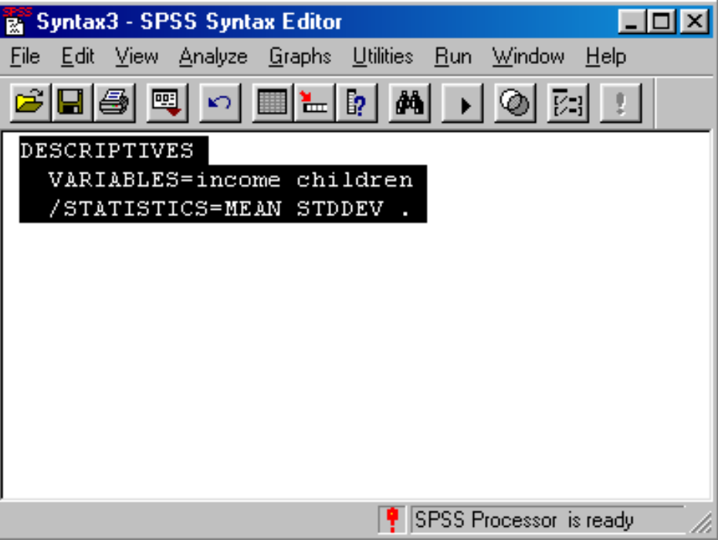
א
סמן את הקוד באמצעות העכבר או באמצעות לחיצה על תפריט Edit ובחירה בפקודה Select All
ב
לחץ על הלחצן Run Current בסרגל הכלים.
התוצאות יוצגו בחלון הפלט !

Slide 17
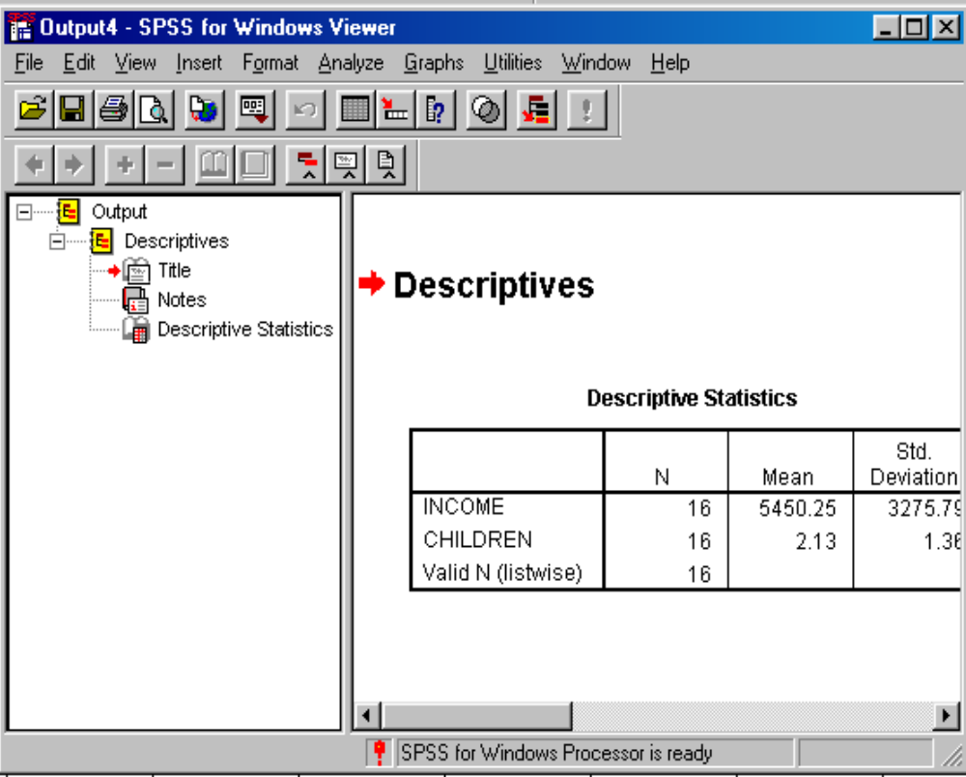
OUTPUT
חלון זה נפתח אוטומטית כאשר מריצים פקודה המצריכה הצגת פלט.
בחלונית הניווט (צד שמאל) של חלון ה- Viewer תמצא ראשי פרקים של הפריטים הממוקמים בחלונית התוצאות (צד ימין). חלונית התוצאות מכילה טבלאות סטטיסטיות, תרשימים וטקסט.
השתמשו בפסי הגלילה בכדי לעיין בתוצאות או לחץ על הפריט במתאר (חלונית הניווט) בכדי לעבור אליו ישירות.

Slide 18
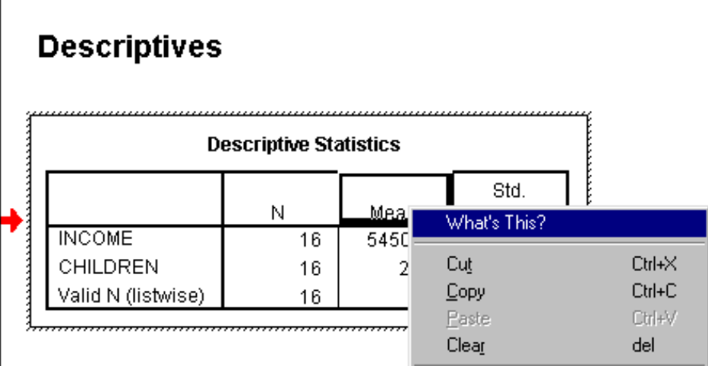
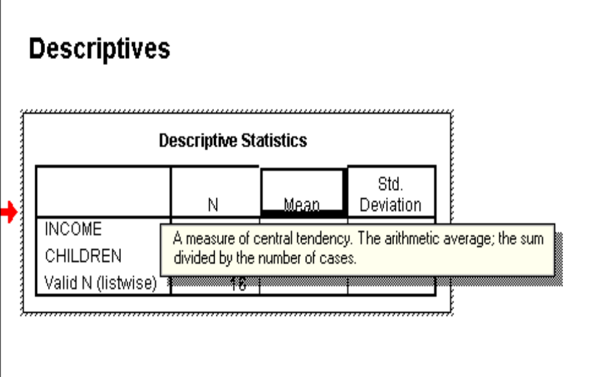
אם אינך מכיר מונח כלשהו המופיע בטבלאות שבתצוגה תוכל לקבל הגדרות למונחים בדרך הבאה:
 לחץ לחיצה כפולה על המונח הרצוי או
 הבא את סמן העכבר אל המונח הרצוי ולחץ על הלחצן הימני של העכבר, מהתפריט המקוצר שנפתח בחר באפשרות What’s This? .

Slide 19
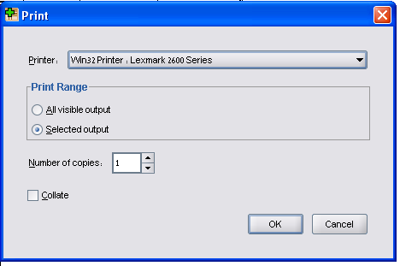
שמירת הפלט
אם ברצונך לשמור את הפלט כך שתוכל לחזור ולהתבונן בו מאוחר יותר (לאחר שתסגור את חלון הפלט), תוכל לעשות זאת כשם שאתה שומר כל קובץ נתונים אחר:
 מתפריט File בחר בפקודה Save as ושמור את הפלט במקום שתבחר.
הדפסת הפלט
 מתפריט File בחר בפקודה Print .
עם הבחירה באופציית ההדפסה תפתח החלונית:
טווח ההדפסה:1. הדפסת כל הנתונים בחלון הפלט (ברירת המחדל). או:2. הדפסת חלק מהנתונים בפלט – יש לסמן תחילה בפלט, בעזרת העכבר, את החלק שברצוננו להדפיס ואז לבחור באופציה “Selected output”.

Slide 20
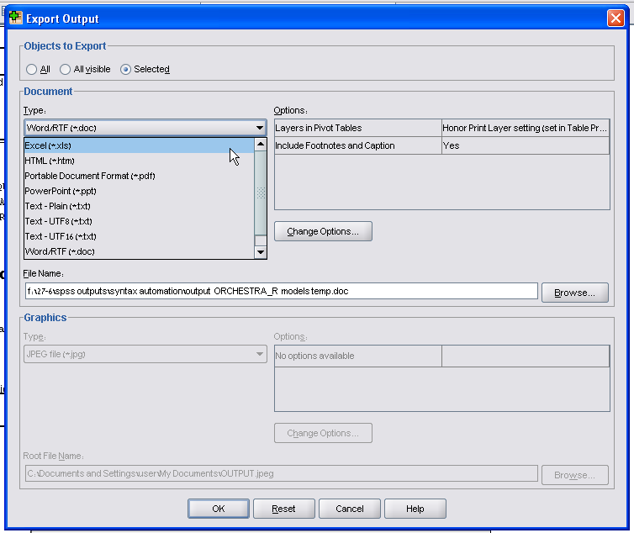
ייצוא הפלט לקובץ WORD או EXCEL
FILE > EXPORT

Slide 21
סטטיסטיקה תיאורית
השלב הראשון בכל ניתוח נתונים
מסכם ומציג נתונים שונים אודות הנבדקים במדגם
מסייע במציאת שגיאות בנתונים
לעיתים משמש כבסיס להשערות ולניתוחים נוספים

Slide 22
סטטיסטיקה תיאורית
התפלגות הנתונים
  טבלת התפלגות
  תצוגה גרפית
מדדי נטיה מרכזית
  ממוצע, חציון, שכיח
מדדי פיזור
  סטיית תקן, טווח, טווח בין רבעוני (בין המאון ה25 ל75), עשירונים

Slide 23
טבלת שכיחויות – מהי?
שכיחות – (frequency): מס' הפעמים שמופעים ערכי משתנה.
טבלה המציגה נתונים על פי חלוקה לקטגוריות שונות. למעשה, הטבלה מאפשרת חישובים שונים המציגים מידע ראשוני שמופק מנתוני המדגם.
למשל כמה פעמים מופיע ערך מסוים בהתפלגות:
הצגת השכיחות באחוזים (במדגם יש 57% גברים ו-43% נשים), או במספרים (במדגם יש 111 גברים ו-97 נשים) .

Slide 24
יתרונות חסרונות
איבוד אינפורמציה נקודתית.
הנתונים חסרי משמעות עד לעריכת ניתוח סטטיסטי מתקדם יותר
הנתונים מאורגנים.
ניתן לקבל תמונה כללית.
ניתן לחשב מדדים ראשוניים וכן להחליט אילו בדיקות כדאי לבחון בהמשך.

Slide 25
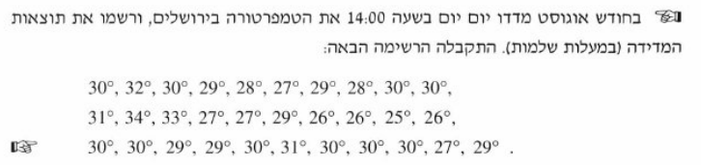
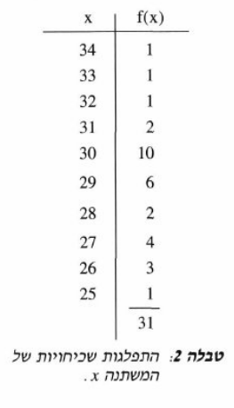
טבלת התפלגות
טמפ'
שכיחות

Slide 26
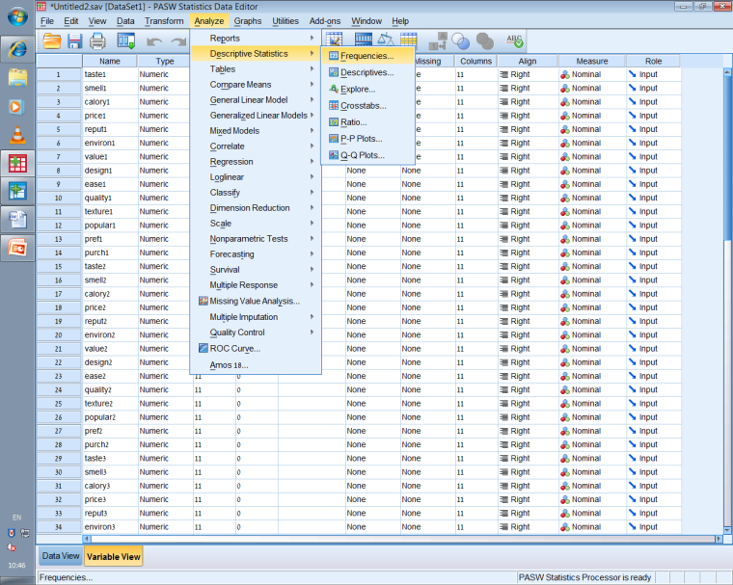
פונקציות שימושיות-סטטיסטיקה תאורית:
- Frequencies
לחישוב ממוצע, SD, מינימום-מקסימום, סכום, חציון וכד'.
דוג':*כמה גברים וכמה נשים יש במדגם/ *כמה אנשים התנסו באסם.

Slide 27
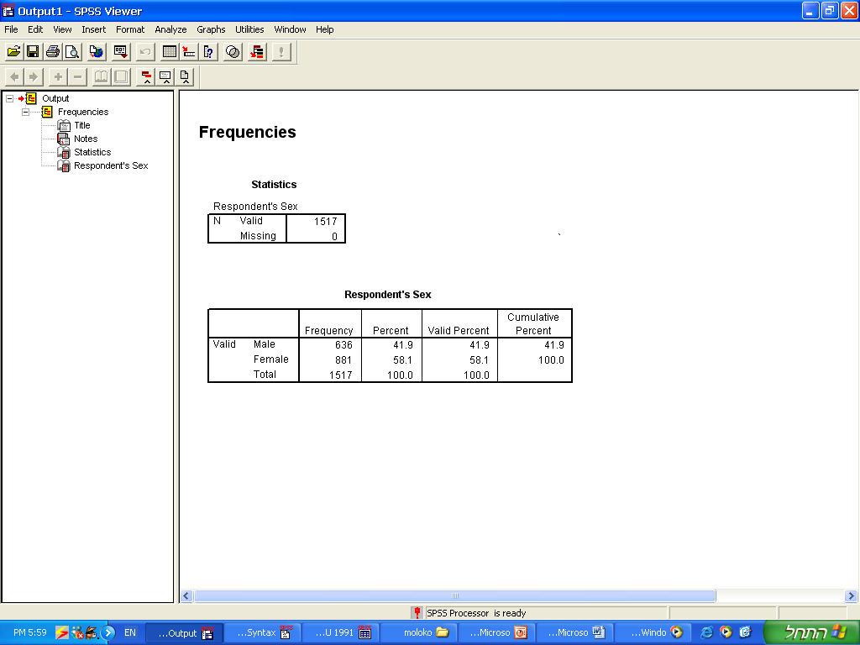
נקבל לדוגמא את הפלט הבא :

Slide 28
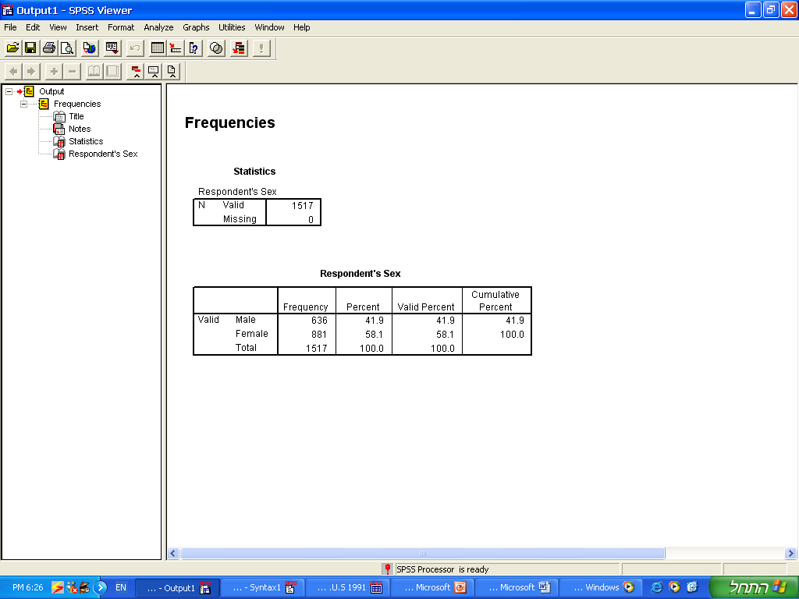
מספר הנבדקים
מספר נבדקים תקינים
ערכים חסרים

Slide 29
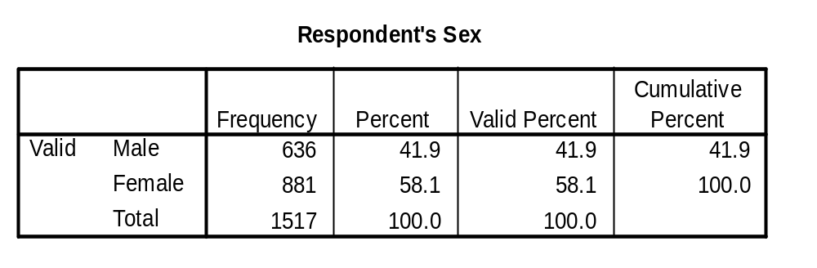
כמה פעמים הופיע הערך במדגם באופן יחסי לכלל המדגם, כלומר, באחוזים
האחוזים התקינים - לאחר ניפוי ערכים חסרים
שכיחות – כמה פעמים מופיע ערך זה במדגם
אחוז מצטבר

Slide 30
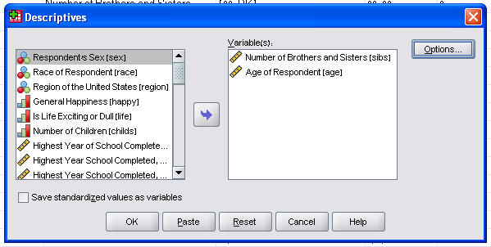
Descriptive
בשונה מפקודת Frequencies בה ניתן ליצור טבלאות שכיחויות לכל סוגי המשתנים (כמותיים ואיכותיים) לבנות גרפים ולחשב מדדים סטטיסטיים שונים, בפקודה זו ניתן לתאר משתנים כמותיים רציפים בלבד.

Slide 31
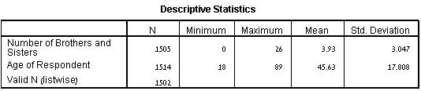
Descriptive

Slide 32
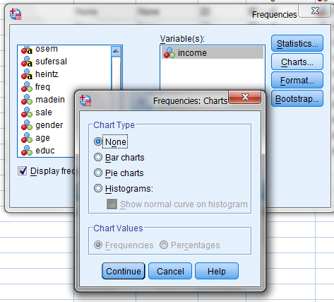
- הצגה גרפית בפקודת
Frequencies
יתרון: קל יותר לתפוס ומבליט אפיונים חשובים.
חסרון: קשה לקרוא מידע מדויק, יחסית לטבלה.
סוגי גרפים שימושיים:
  דיאגרמת עמודות/מקלות
  פאי.
  היסטוגרמה.

Slide 33
גרפים וסולמות מדידה
גרפים שימושיים | סוג משתנה
פאי, עמודות | משתנים איכותיים (שמי או סדר)
היסטוגרמה (למשתנה רציף מקובץ לקטגוריות) | משתנים כמותיים (רווח או מנה)

Slide 34
דיאגרמת עמודות-
להצגת שכיחויות של משתנים איכותיים
מיועדת למשתנים בדידים.
ציר ה- X : ערכי המשתנה; ציר ה- Y: שכיחות.
לערכי המשתנה X מעלים אנכים (מקלות/עמודות) בגובה שכיחותם.
גרף זה אינו מתאים להצגת התפלגות שכיחויות של קטגוריות (עם זאת יש מי שמתייחס למרכז הקטגוריה כמייצגת את כל הערכים של הקטגוריה).

Slide 35
דוגמא -עמודות/מקלות
X f(x)
5 3
6 2
7 1
5
9-10 7
8
7
6
5
4
3
2
1
1 2 3 4 5 6 7 8 9 10

Slide 36
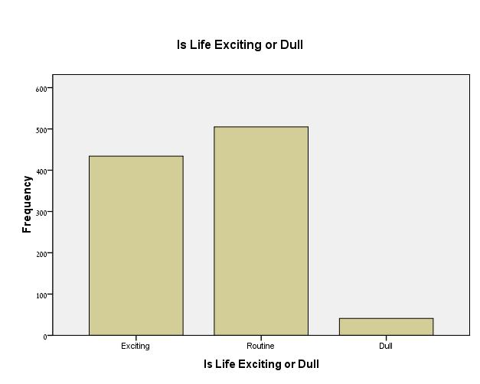
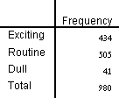
ניתן להציג שכיחויות של משתנה איכותני בעמודות/מקלות

Slide 37
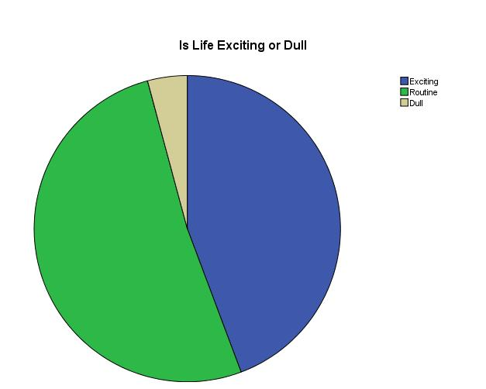
או שניתן להציג שכיחויות של משתנה איכותני בפאי

Slide 38
היסטוגרמה-
להצגת שכיחויות של משתנה רציף מקובץ
ציר ה- X : מייצג את גבולות הקטגוריה.
ציר ה- Y: מייצג את השכיחות של כל קטגוריה.
שימוש בהיסטוגרמה נהוג כאשר התפלגות השכיחות מקובצת במחלקות בעלות גבולות אמיתיים.
יש לקבוע קנה מידה.

Slide 39
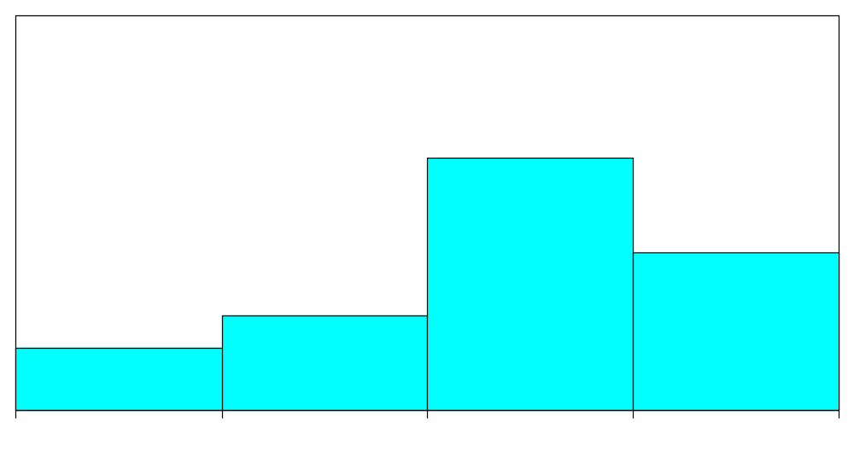
דוגמא-היסטוגרמה
X f(x)
50.5-60.5 1
60.5-70.5 2
70.5-80.5 5
80.5-90.5 3.5
50.5
60.5
70.5
80.5
90.5

Slide 40
במקרה שהמשתנה רציף-ורוצים להפוך אותו לקטגוריאלי-ניתן ליצור קטגוריות
גבולות | הערה: ככל שנבחר יותר קטגוריות כך נאבד פחות אינפורמציה נקודתית אך התמונה תהיה מורכבת יותר.
17-20
13-16 |  |  |  | יש לשקול אם לכלול בטבלה טווח נתונים אפשרי שלא התקבל בפועל
9-12
5-8
0-4

Slide 41
כאשר מקבצים ערכים לקבוצות יש להקפיד שלכל תצפית יהיה מקום בקבוצה אחת בלבד.
לשם כך על החלוקה לקיים שני תנאים:
קבוצות זרות: אסור שמספר אחד יהיה בשתי קבוצות שונות.
קבוצות ממצות: אסור שערך מסוים לא ימצא את מקומו בשום קבוצה.

Slide 42
Recode-
בעזרתה משנים את הערכים של משתנה מסויים.
דוג':
*להפוך משתנה רציף כגון "גיל" לקטגוריאלי (2 רמות: גיל מבוגר-גיל צעיר)
* לשנות כך שכל ערך שגוי במשתנה "מין" יהיה ערך חסר
*היפוך סקלה, לשנות ערכי מחיר 1=7, 2=6, 3=5, 4=4, 5=3, 6=2, 7=1..

Slide 43
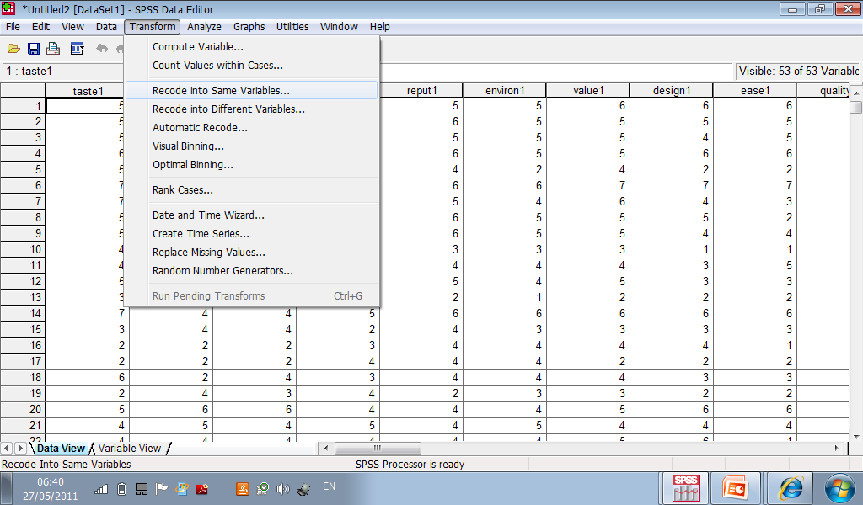

Slide 44
Select Cases-
נשתמש כשאנו רוצים להריץ ניתוחים רק על תת קבוצה מסויימת.
דוג':*לכמה אנשים בממוצע חשוב "מבצע", מתוך אלו שבחרו בהיינץ?
*כמה גברים וכמה נשים בחרו באסם?
*יש לזכור בסיום הניתוח, להחזיר את המצב ל All cases

Slide 45
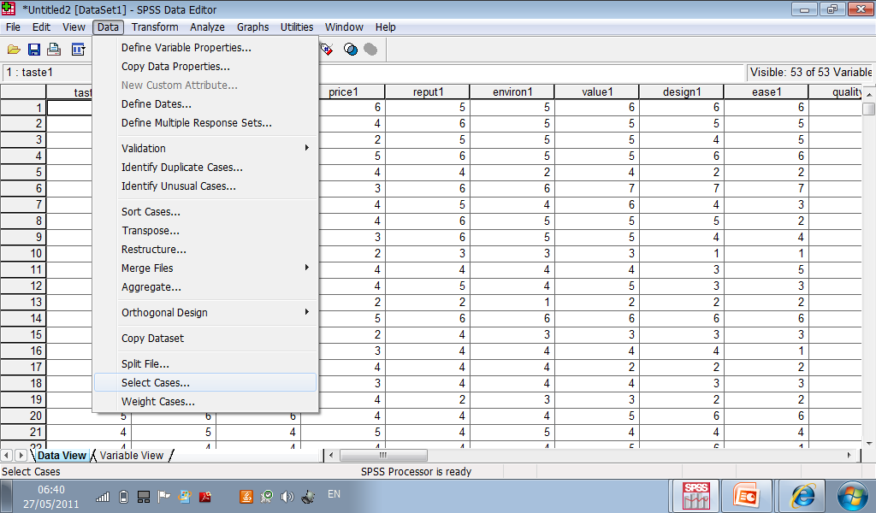

Slide 46
Split File-
נשתמש כשאנו רוצים להריץ ניתוחים על כמה רמות של המשתנה, במקביל.
דוג':*בחינת שכיחות הבחירה בכל מותג,עבור גברים ונשים, או בנפרד עבור כל רמת הכנסה
*יש לזכור בסיום הניתוח, להחזיר את המצב ל All cases

Slide 47
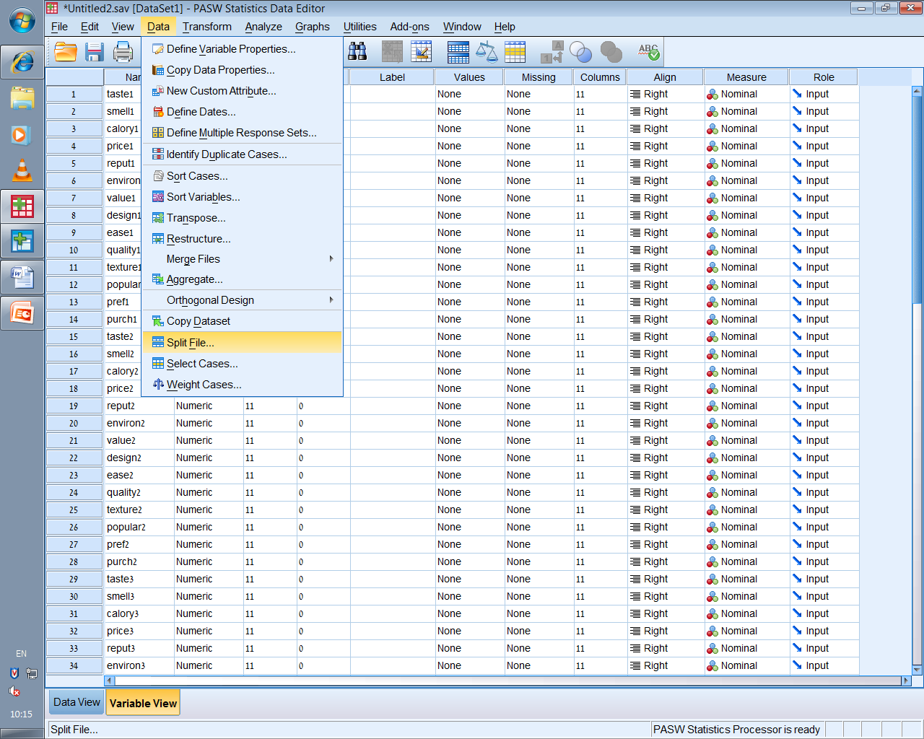

Slide 48
Compute-
בעזרתה עורכים חישובים מתמטיים בין משתנים ויוצרים משתנה חדש
דוג':*לעשות ממוצע לשאלות הנוגעות לשם מותג
(למשל פופולריות ומוניטין) וליצור משתנה חדש "שם מותג".

Slide 49
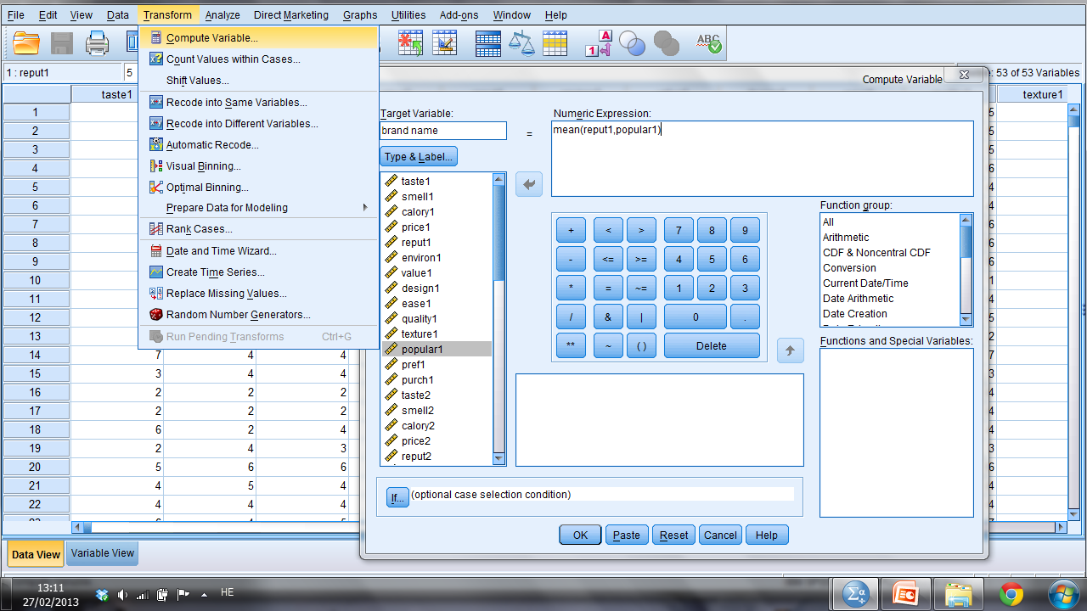

Slide 50
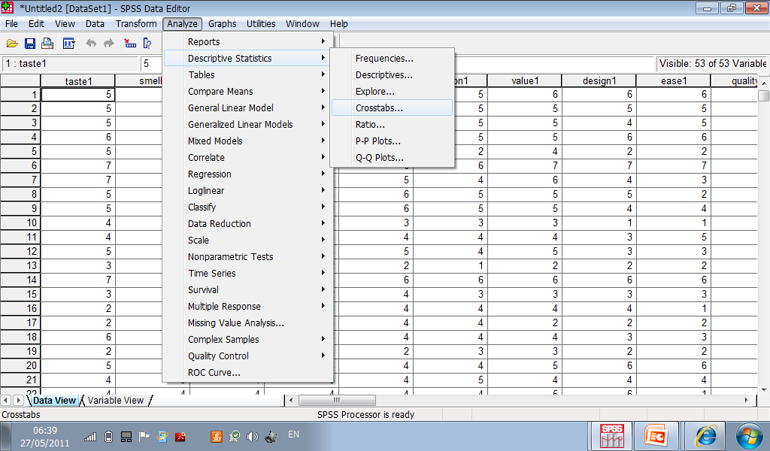
Crosstabulation Tables טבלת צילווח
טבלת צילווח מציגה את טבלאות שכיחויות עבור שניים או יותר משתנים קטגוריאלים (נומינליים או אורדינליים) ניתן בהמשך לבחון קשר בין משתנים אלו למשל האם נראה קשר בין מין לבחירה במותג?

Slide 51
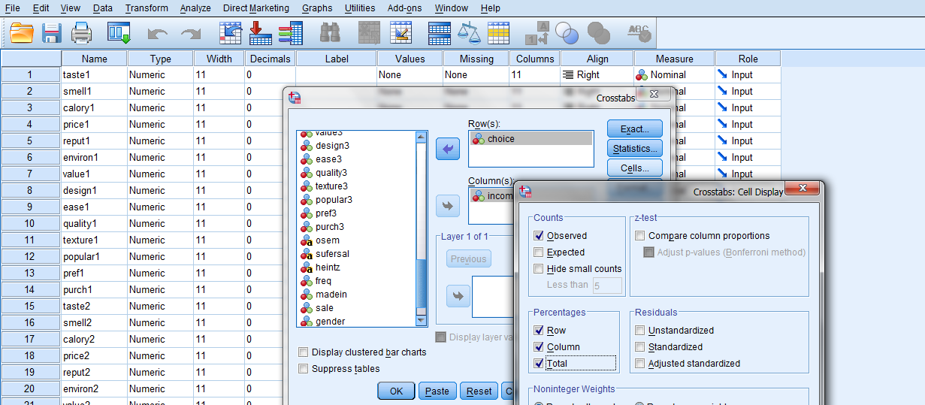
שכיחות לעומת אחוזים
לעיתים קשה לנתח את הממצאים על ידי הסתכלות על שכיחויות בטבלה, לכן מומלץ לבקש אחוזים בכל קבוצה (ניתן לראות דפוס למשל מספר הבוחרים במותג 3 גדל ככל שרמת ההכנסה עולה)

Slide 52
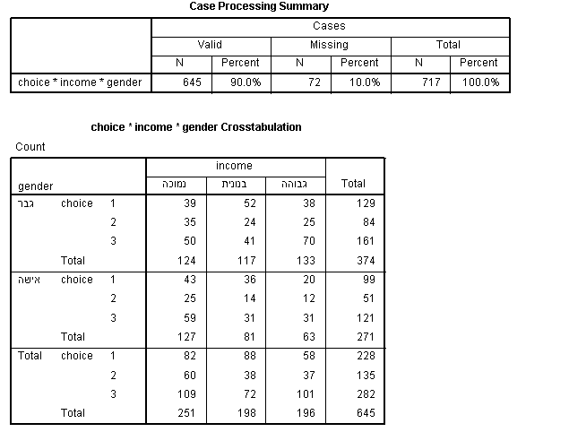
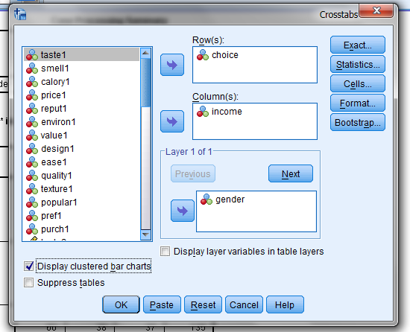
הוספת משתנה "שכבה"
ניתן להוסיף "משתנה שכבה" (layer variable ) ולצור טבלה תלת כיוונית, כך שמשתנה השורה והעמודה מחולקים ע"י הקטגוריות של השכבה. לעיתים ניתן לראות כיצד מערכת היחסים בין המשתנים שבשורה ובעמודה משתנים כשהאפקט של המשתנה השלישי נשלט.

Slide 53
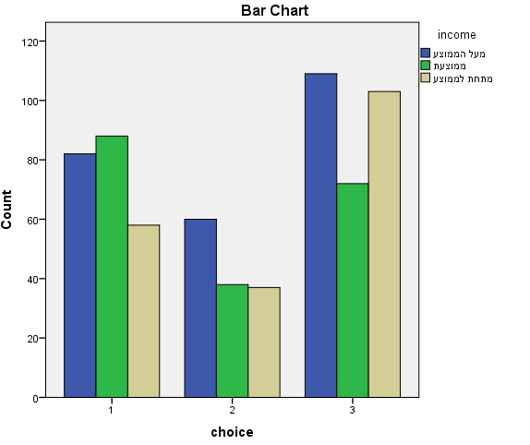
ניתן ליצור גרף עמודות דו מימדי למשתנים איכותיים (ע"י פקודת crosstabs- ע"י סימון וי בClustered bar charts)

Slide 54
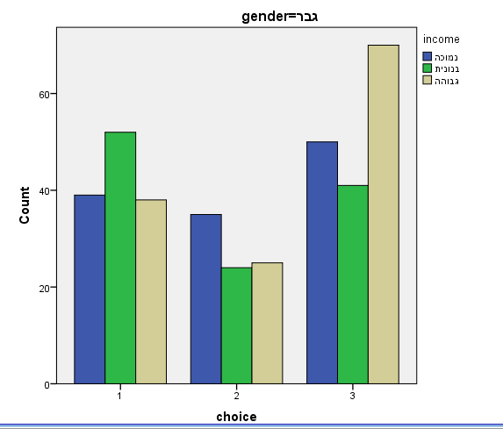
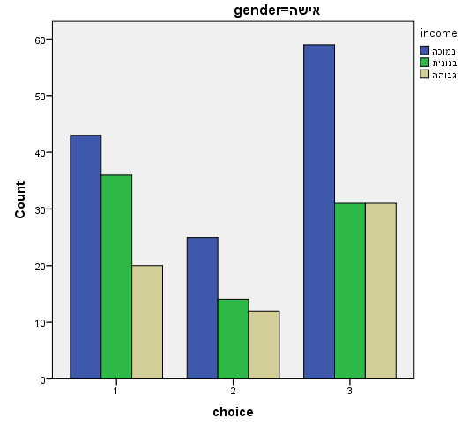
לתצוגה של הטבלה התלת כיוונית, ניתן ליצור שני גרפים של עמודות למשתנים איכותיים (ע"י פקודת crosstabs- ע"י סימון וי בClustered bar charts)

